Slide 1
Xin Chào Cô Và Các Bạn!!

Slide 2
Nhập Môn Công Nghệ Phần Mềm
Đề tài
Xây dựng hệ thống quản lý thư viện
Nhóm 4: Lê Minh Dương
Mai Quốc Doanh
Nguyễn Văn Đạt
GVHD: TS. Nguyễn Thị Thu Trang

Slide 3
Giới thiệu đề tài
Quản lý dự án
Phân tích yêu cầu phần mềm
Phân tích và thiết kế phần mềm
Kiểm thử

Slide 4

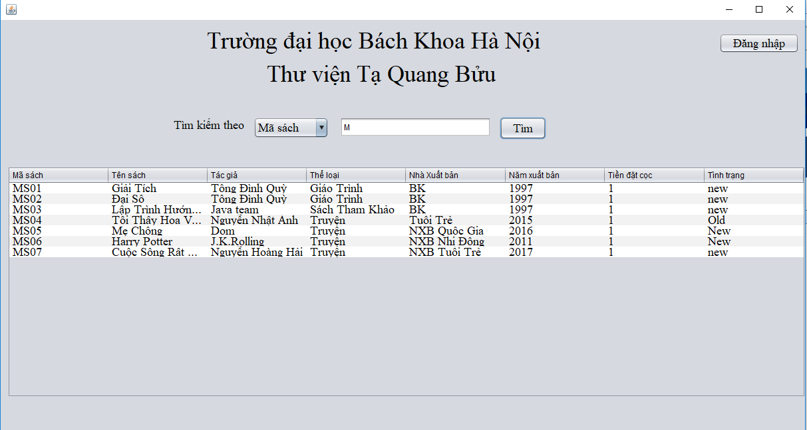
1. Giới thiệu đề tài

Slide 5
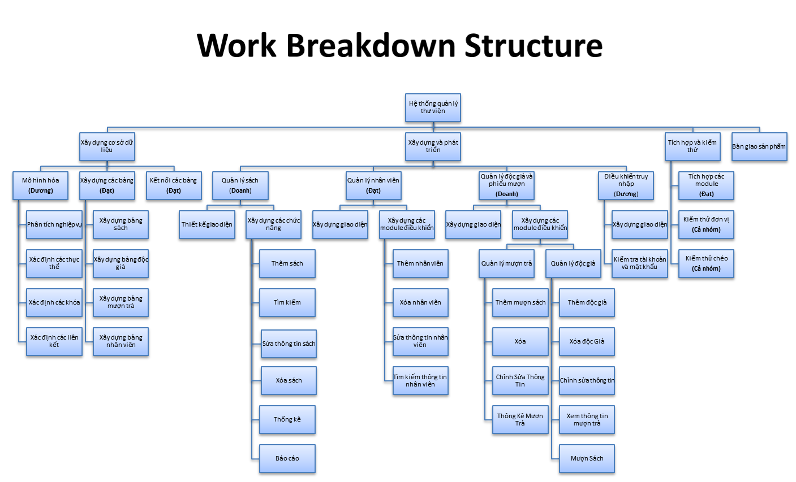
2. Quản lý dự án

Slide 6
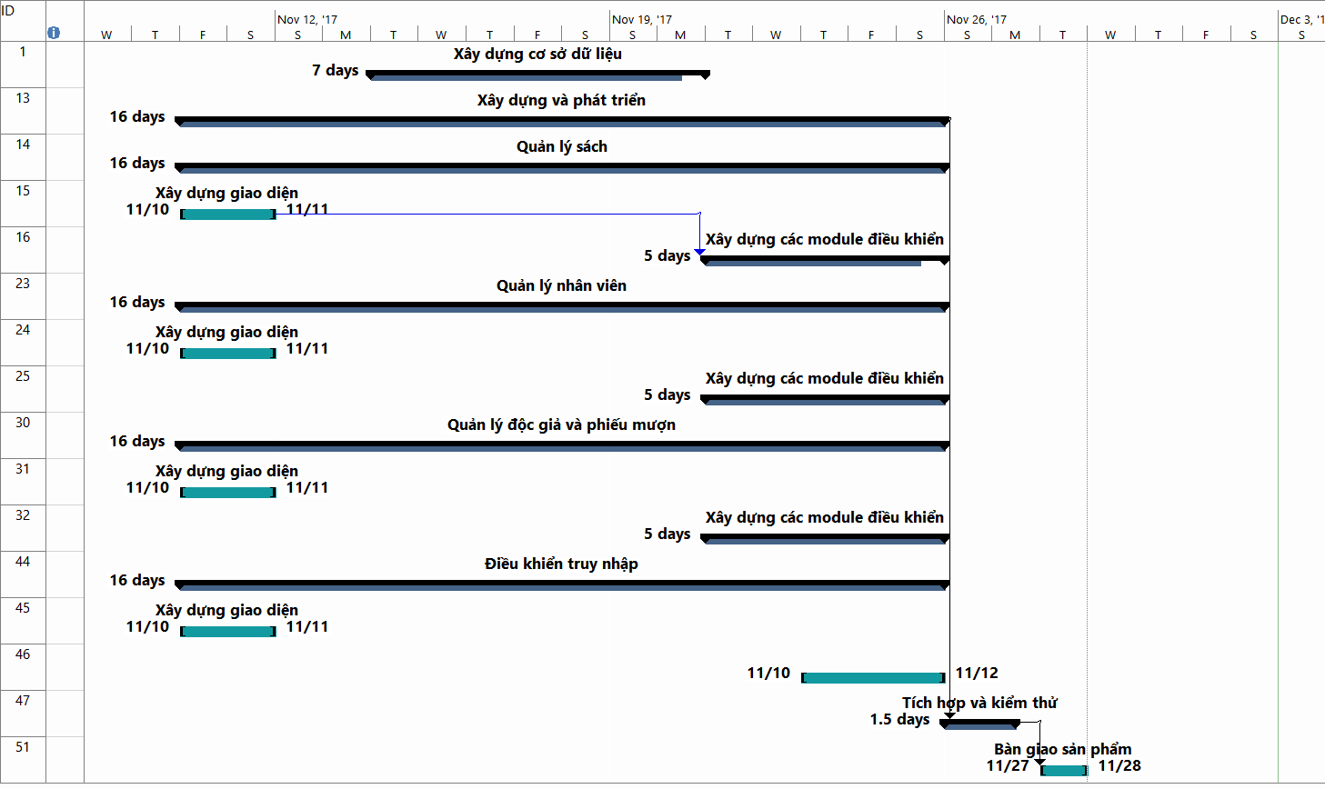
2. Quản lý dự án

Slide 7
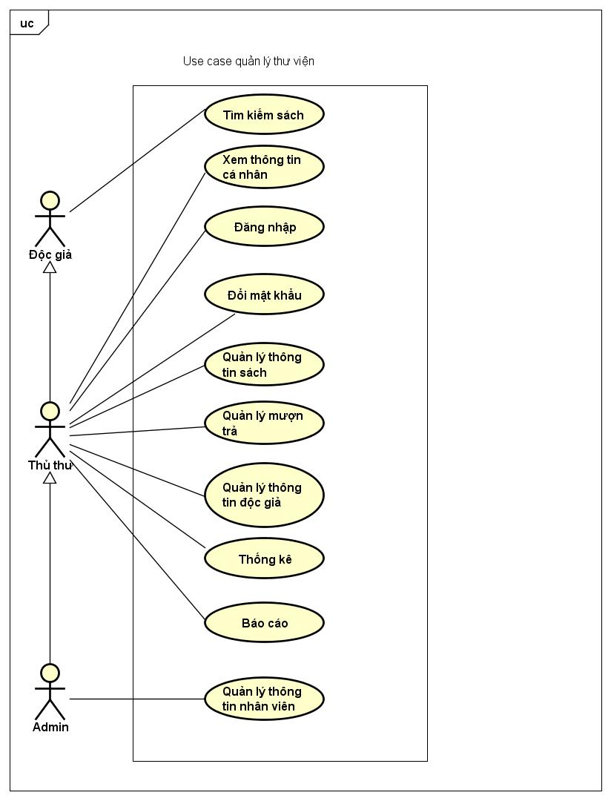
3. Phân tích yêu cầu phần mềm

Slide 8
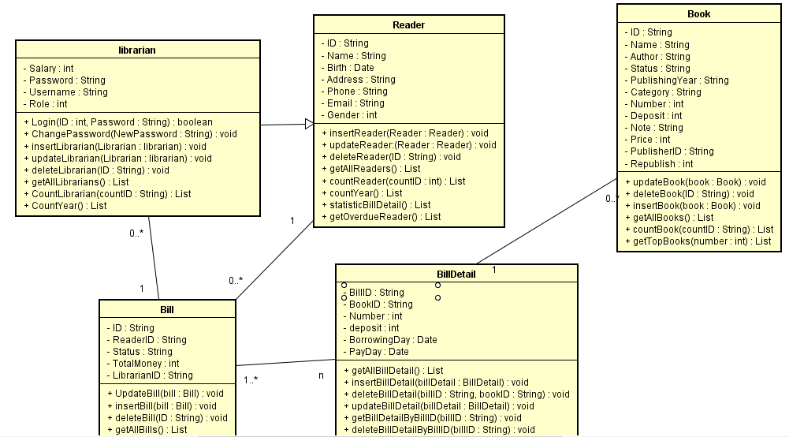
4. Phân tích và thiết kế phần mềm

Slide 9
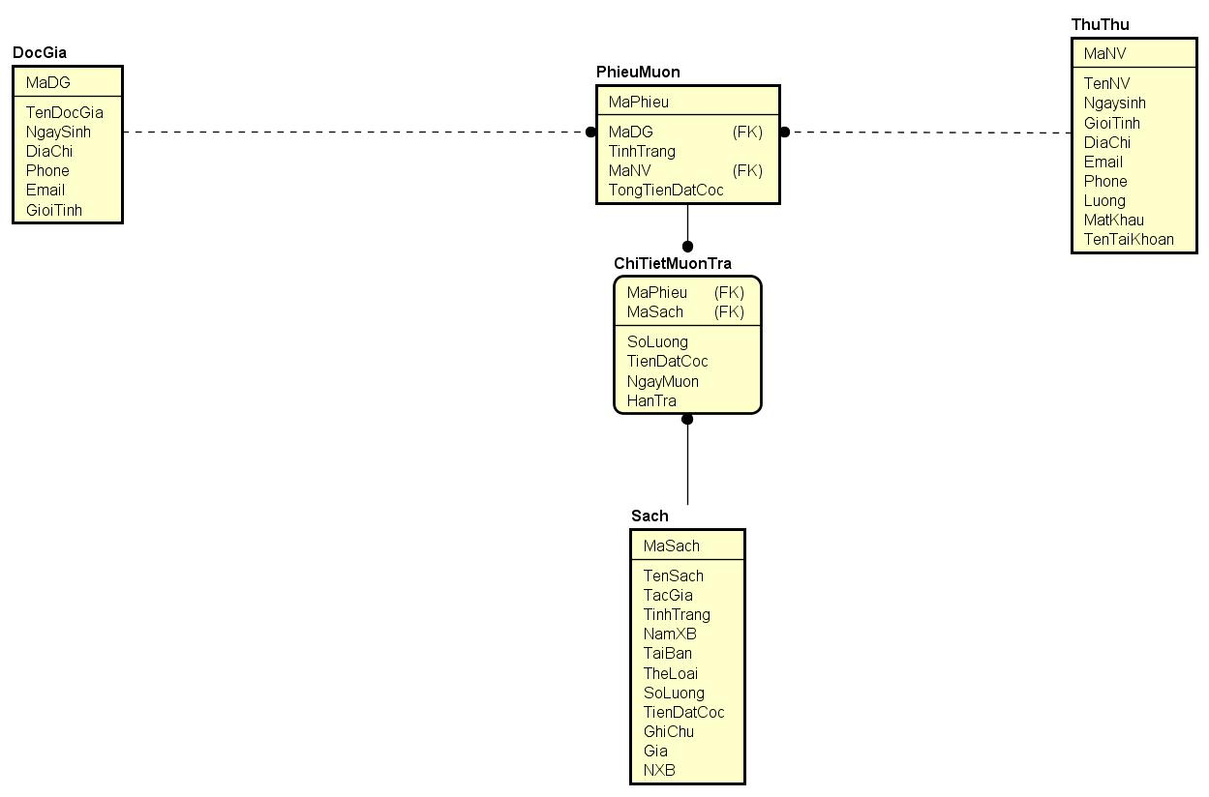
4. Phân tích và thiết kế phần mềm

Slide 10
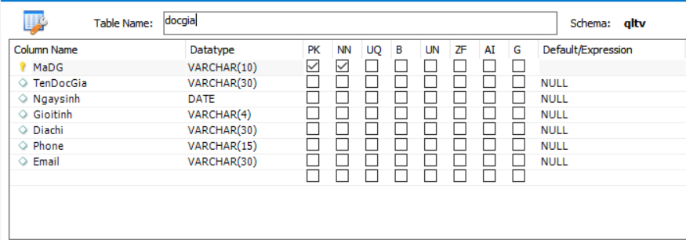
4. Phân tích và thiết kế phần mềm

Slide 11
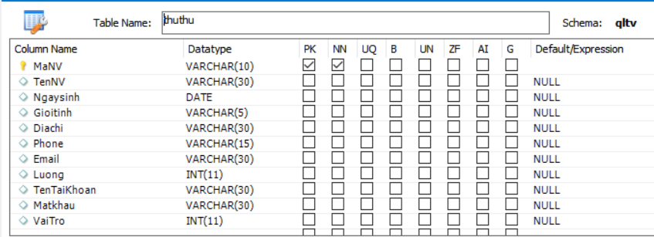
4. Phân tích và thiết kế phần mềm

Slide 12
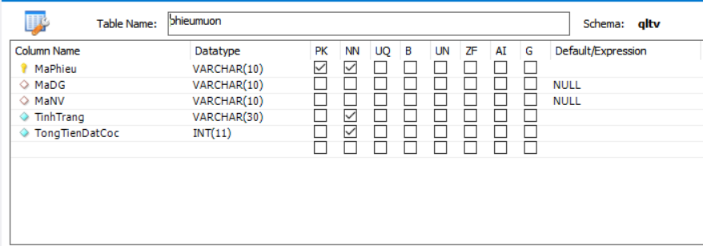
4. Phân tích và thiết kế phần mềm

Slide 13
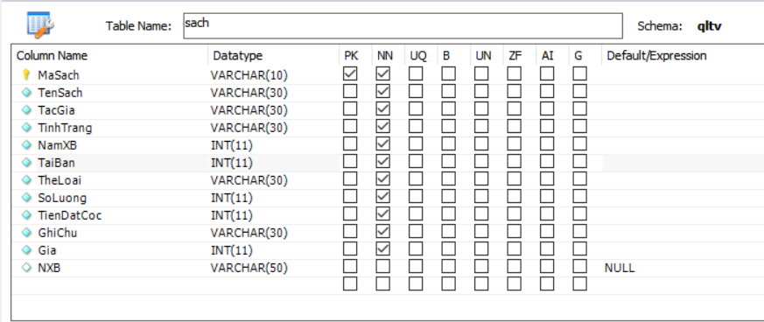
4. Phân tích và thiết kế phần mềm

Slide 14
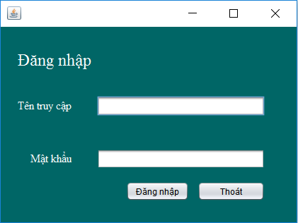
4. Phân tích và thiết kế phần mềm

Slide 15
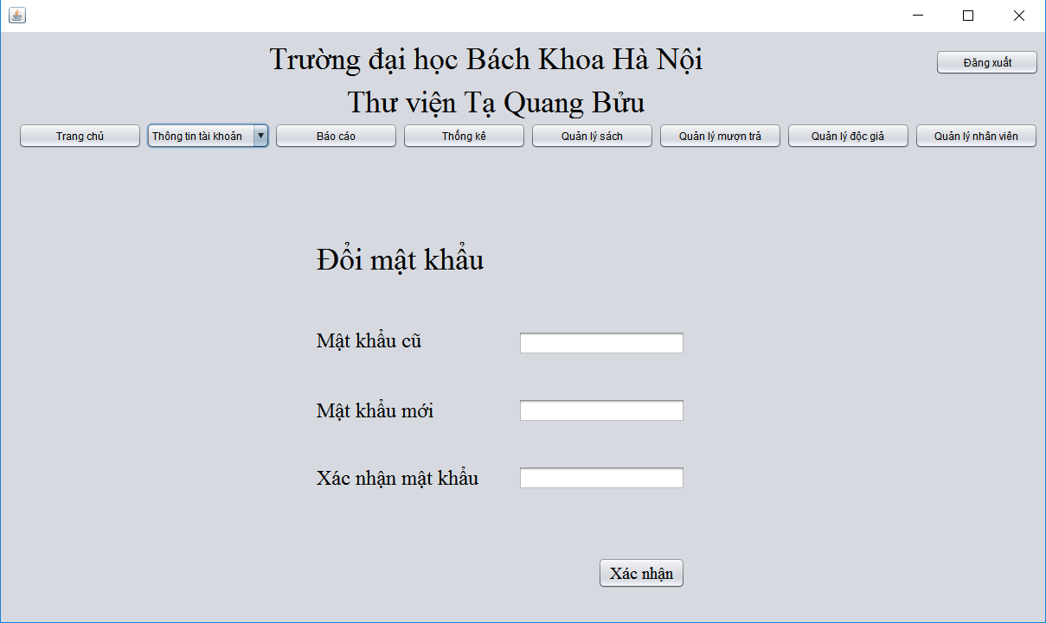
4. Phân tích và thiết kế phần mềm

Slide 16
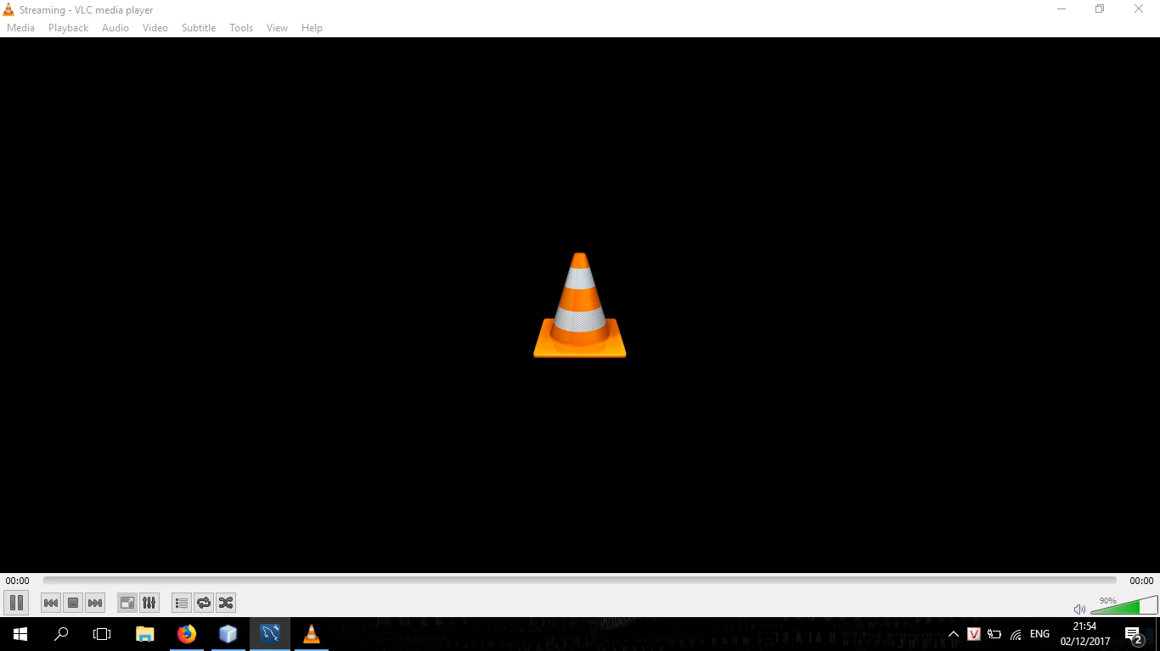
5. Kiểm thử

